Slide 1
Investitsion mulk

Slide 2
REJA:
01
40-son BHXSni qo’llash doirasi
02
Investitsiya ko‘chmas mulkini egasi foydalanadigan ko‘chmas mulkdan farqlash
03
Investitsiya ko‘chmas mulkini dastlabki va keyingi baholash
04
Ko‘chmas mulklarni bir toifadan boshqasiga o‘tkazish;
05
Moliyaviy hisobotlarda investitsiya ko‘chmas mulki to‘g‘risidagi ma’lumotlarni yoritib berish;

Slide 3
Qaysi standartlarga murojaat qilamiz?
40-son BHXS
16-son BHXS
2-son BHXS
16-son BHXS
5-son BHXS

Slide 4

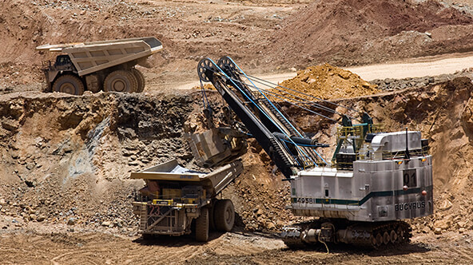
40-son BHXS qo‘llanmaydi..
qishloq xo‘jaligi faoliyati bilan bog‘liq biologik aktivlar
(41-son BHXS “Qishloq xo‘jaligi” va
16- son BHXS “Asosiy vositalar”)
neft, tabiy gaz va shunga o‘xshash qayta tiklanmaydigan resurslar kabi foydali qazilmalardan foydalanish huquqlari va foydali qazilmalarning zahiralari

Slide 5
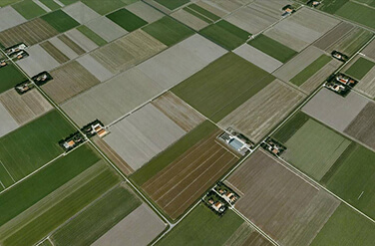
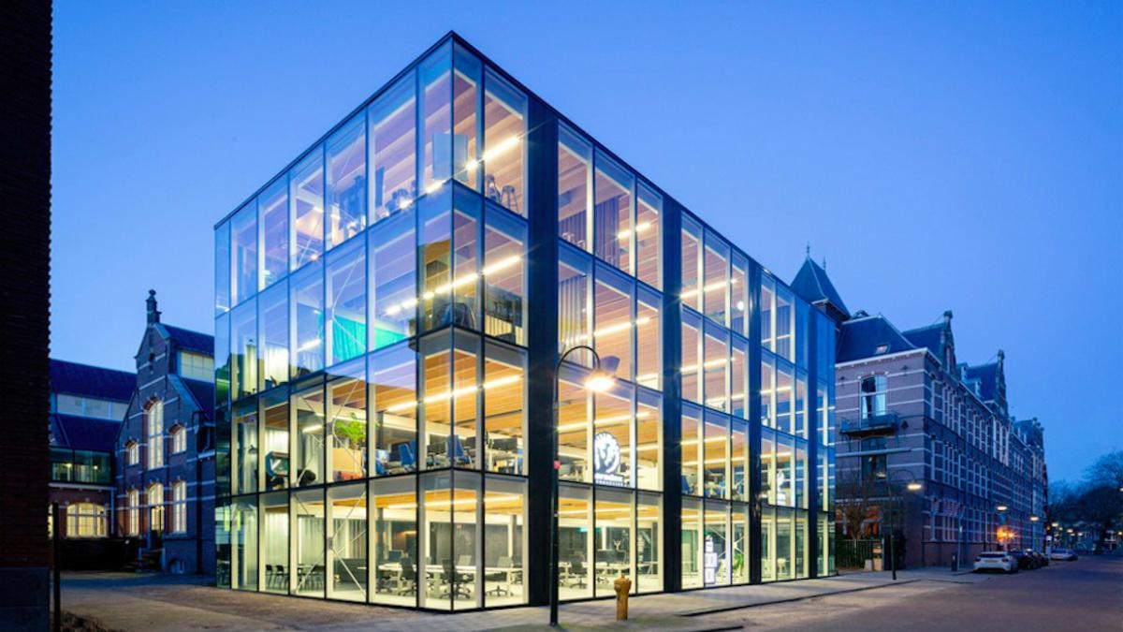

Ko‘chmas mulk va uning turlari
Yer
Bino (yoki uning
bir qismi)
Yer va bino
Investitsiya ko’chmas mulki
Har ikki turdagi ko‘chmas mulklar tashkilotning o‘z mulkida(egaligida) yoki foydalanish xuquqidagi aktiv sifatida ijaraga olingan bo‘lishi mumkin.
Ko‘chmas mulk mazkur standart maqsadlarida 2 xil bo‘lishi mumkin
Egasi foydalanadigan ko’chmas mulk

Slide 6


Investitsiya ko‘chmas mulki bu
Yer
Investitsiya ko‘chmas mulki bu (1), lekin (2) – mulkdir
Bino (yoki uning
bir qismi)
Quyidagi maqsadlar
uchun mo‘ljallangan
Quyidagi maqsadlar uchun
EMAS
Yer va bino
ijara to‘lovlarini olish
ishlab chiqarish yoki tovarlar yetkazib berish yoki xizmatlar ko‘rsatishda, yoki ma’muriy maqsadlarda foydalaniladigan (16-son BHXS yoki 16-son MHXSga qarang);
yoki
kapital qiymatining oshishi
yoki
yoki
har ikki maqsad uchun
odatdagi faoliyat doirasida sotish uchun
mo‘ljallangan (2-son BHXSga qarang)
Tashkilotning o‘z egaligidagi mulk
Foydalanish xuquqidagi aktiv sifatida ijaraga olingan aktiv

Slide 7
Egasi foydalanadigan ko‘chmas mulk bu
Yer
Egasi foydalanadigan ko‘chmas mulki bu (1) mulkdir
Bino (yoki uning
bir qismi)
Quyidagi maqsadlar
uchun mo‘ljallangan
Yer va bino
ishlab chiqarish yoki tovarlar yetkazib berish yoki xizmatlar ko‘rsatishda, yoki ma’muriy maqsadlarda foydalaniladigan;
16-son BHXS Asosiy vositalar qo‘llanadi
Tashkilotning o‘z egaligidagi mulk
16-son MHXS Ijara qo‘llanadi
Foydalanish xuquqidagi aktiv sifatida ijaraga olingan aktiv

Slide 8
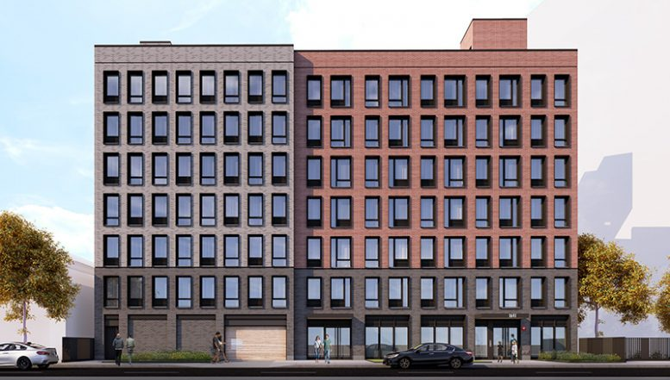
Masala
Ba’zi ko‘chmas mulklar bir qismi ijara to‘lovlarini olish yoki kapital qiymatining oshishi maqsadida va boshqa qismi ishlab chiqarish, tovarlar yetkazib berish yoki xizmatlar ko‘rsatishda yoki ma’muriy maqsadlarda foydalanish uchun mo‘ljallangan qismlardan iborat bo‘ladi.
Ijara maqsadlarida
foydalanishi mumkin
O‘zining xizmatlarini ko‘rsatish
uchun foydalanishi mumkin..

Slide 9

Ko‘chmas mulk investitsiya ko‘mas mulki sifatida tan olinishi uchun quyidagilarni qanoatlantirishi lozim:
Investitsiya ko‘chmas mulki ta’rifini;
Investitsiya ko‘chmas mulkini aktiv sifatida tan olish me’zonlarini.

Slide 10



Investitsiya ko‘chmas mulkini aktiv sifatida tan olish me’zonlarini:
Kelgusi iqtisodiy naf
tashkilotga mazkur investitsiya ko‘chmas mulki bilan bog‘liq kelgusi iqtisodiy naflar kelishi ehtimoli mavjud bo‘lsa
Ishonchli baholash imkoniyati
investitsiya ko‘chmas mulkining boshlang‘ich qiymatini ishonchli baholash mumkin bo‘lsa
!
Ijarachi tomonidan foydalanish huquqidagi aktiv sifatida tutib turiladigan investitsiya ko‘chmas mulki
16-son MHXSga muvofiq tan olinishi lozim.

Slide 11

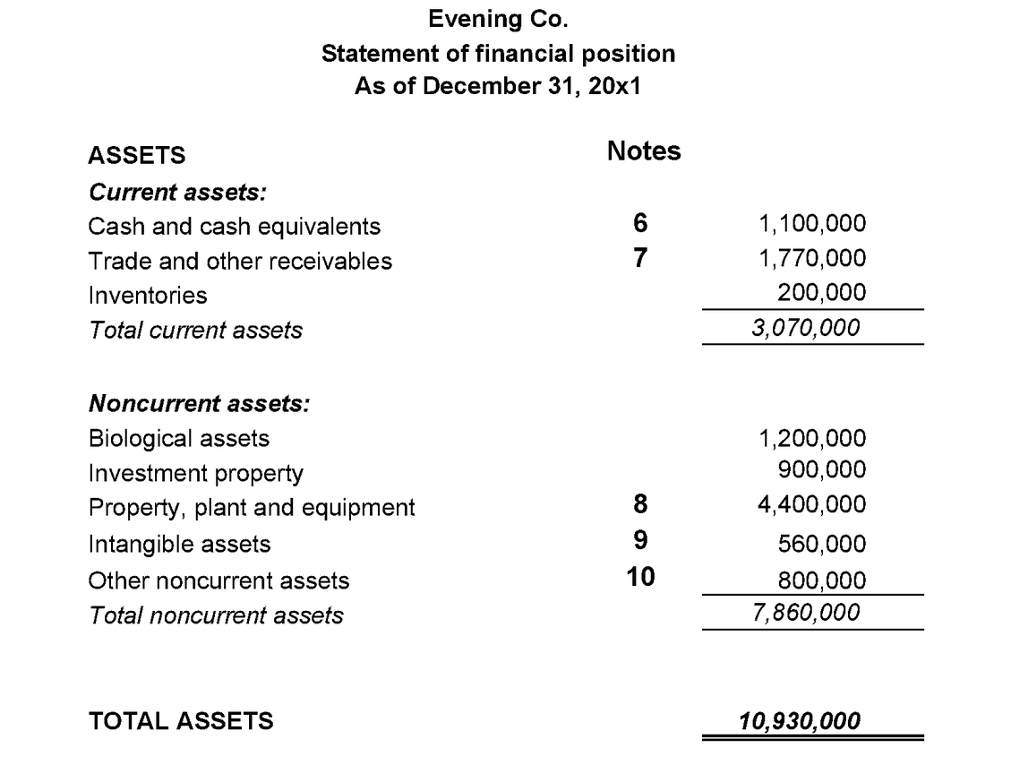
Investitsiya ko‘chmas mulkini alohida aktiv sifatida aks ettirilishiga sabab:
Investitsiya ko‘chmas mulki pul oqimlarini tashkilot tomonidan tutib turiladigan boshqa aktivlarga nisbatan ahamiyatli darajada mustaqil holda hosil qiladi.
CONTENTS
TITLE

Slide 12

Masala
Tashkilot 1,5 mlrd so‘mga bino sotib oldi va ushbu binoni ma’lum muddatdan keyin yuqoriroq narxga sotishni ko‘zlamoqda. Tashkilotning asosiy faoliyati ko‘chmas mulk savdosi bilan shug‘ullanish.
Savol:
Ushbu ko‘chmas mulk tashkilotning moliyaviy holat to‘g‘risidagi hisobotida qanday aktiv sifatida aks ettiriladi?

Slide 13

Investitsiya ko‘chmas mulkini baholash
Dastlabki baholash
Keyingi baholash
Boshlang’ich qiymat
Boshlang’ich qiymat
Haqqoniy qiymat

Slide 14

Investitsiya ko‘chmas mulkini dastlabki baholash
O‘z mulkida bo‘lgan investitsiya ko‘chmas mulki dastlab boshlang‘ich qiymatda baholanadi. Operatsiya bo‘yicha sarflar ushbu boshlang‘ich qiymatga kiritilishi lozim.
!
Ijarachi tomonidan foydalanish huquqidagi aktiv sifatida tutib turiladigan investitsiya ko‘chmas mulki
16-son MHXSga muvofiq dastlab boshlang‘ich qiymat bo‘yicha baholanishi lozim.

Slide 15



Investitsiya ko‘chmas mulkini dastlabki baholash
Boshlang’ich qiymat bo’yicha
Kiritiladi
Kiritilmaydi
startap sarflar (agar ular ko‘chmas mulkni rahbariyat tomonidan nazarda tutilgan tarzda foydalanishga yaroqli holga keltirish uchun zarur bo‘lmasa)
investitsiya ko‘chmas mulkining xarid narxi
uni xarid qilish bilan bog‘liq har qanday bevosita sarflar
investitsiya ko‘chmas mulkidan rejalashtirilgan foydalanish darajasiga erishilishidan oldingi yuzaga kelgan operatsion zararlar
ko‘chmas mulkni qurish yoki takomillashtirishda me’yordan ortiq sarflangan material, ishchi kuchi yoki boshqa resurslar qiymati.

Slide 16



Investitsiya ko‘chmas mulkini keyingi baholash
Boshlang’ich qiymat
Haqqoniy qiymat
IKM bo‘yicha tanlangan baholash modeli tashkilotning hisob siyosatida ko‘rsatiladi va bu model tashkilotning barcha IKMga nisbatan qo‘llanilishi lozim.
Hisob siyosatiga ixtiyoriy o‘zgarishlar faqat agar bunday o‘zgarishlar moliyaviy hisobotlarda ishonchli va yanada o‘rinli ma’lumotlar aks ettirilishiga olib kelsa, amalga oshirilishi lozim. Haqqoniy qiymat modelidan boshlang‘ich qiymat modeliga o‘tish o‘rinliroq ma’lumot taqdim etishga olib kelishi ehtimoli juda kam.
IKM boshlang‘ich qiymat modeli bo‘yicha baholangan bo‘lsa ham, moliyaviy hisobotlarga izohlarda IKMning haqqoniy qiymati to‘g‘risidagi ma’lumotlar yoritib berilishi lozim.

Slide 17
IKMni keyingi baholash modellaridagi farqlar
Boshlang’ich qiyamt modeli
Haqiqiy qiymat modeli
5-son MHXS
16-son MHXS
Haqiqiy qiymat
13-son MHXSga muvofiq investitsiya ko‘chmas mulkining haqqoniy qiymatini baholash paytida tashkilot haqqoniy qiymatning joriy ijara kelishuvlaridan ijara daromadlarini hamda bozor ishtirokchilari investitsiya ko‘chmas mulkini joriy bozor sharoitlari asosida baholashda foydalanishi mumkin bo‘lgan boshqa farazlarni aks ettirishiga ishonch hosil qilishi lozim.
16-son BHXS
Tashkilot tan olingan va tegishli professional malakaga ega hamda baholanayotgan investitsiya ko‘chmas mulkining joylashgan joyida va toifasida ilg‘or tajribaga ega mustaqil baholovchi tomonidan baholash asosida investitsiya ko‘chmas mulkining haqqoniy qiymatini aniqlash ma’qullanadi, lekin talab etilmaydi.

Slide 18
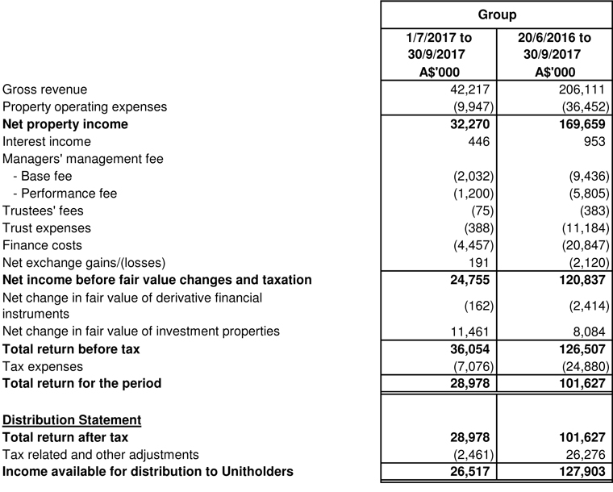

IKMni keyingi baholash modellaridagi farqlar
Boshlang’ich qiymat modeli
Haqiqiy qiymat modeli
IKM qiymatining o’zgarishi
Foyda yoki zrar

Slide 19

Bir toifadan boshqasiga o‘tkazish
Foydalanish xususiyatidagi o‘zgarishning dalili mavjud bo‘lganda
Mulkdan faydalanish bo‘yicha rahbariyatning niyati o‘zgarishi
obyektni investitsiya ko‘chmas mulkidan egasi foydalanadigan ko‘chmas mulkka o‘tkazish uchun, egasi foydalanadigan ko‘chmas mulk sifatida foydalanishni yoki egasi foydalanadigan ko‘chmas mulk sifatida foydalanish maqsadida takomillashtirishni boshlash;
obyektni investitsiya ko‘chmas mulkidan zaxiralarga o‘tkazilishi uchun, sotish maqsadida takomillashtirishni boshlash;
ob’ektni egasi foydalanadigan ko‘chmas mulkdan investitsiya ko‘chmas mulkiga o‘tkazish uchun egasining ko‘chmas mulkni band qilishini to‘xtatishi; va
ob’ektni zaxiralardan investitsiya ko‘chmas mulkiga o‘tkazish uchun ko‘chmas mulkni boshqa tomonga operativ ijaraga berish.

Slide 20
Bir toifadan boshqasiga o‘tkazish (Boshlang‘ich qiymat bo‘yicha)
Egasi foydalanadigan ko’chmas mulk
Investitsiya ko’chmas mulki
zaxiralar
Tashkilot boshlang‘ich qiymat modelidan foydalanganda investitsiya ko‘chmas mulki, egasi foydalanadigan ko‘chmas mulk va zaxiralar orasidagi bir toifadan boshqasiga o‘tkazishlar o‘tkazilgan ko‘chmas mulkning balans qiymatini o‘zgartirmaydi va ular baholash yoki ma’lumotlarni yoritib berish maqsadlari uchun ko‘chmas mulkning boshlang‘ich qiymatini o‘zgartirmaydi.

Slide 21
Bir toifadan boshqasiga o‘tkazish (Haqqoniy qiymat bo‘yicha)
egasi foydalanadigan ko‘chmas mulk
Haqqoniy qiymatdagi investitsiya ko‘chmas mulki
zaxiralar
Haqqoniy qiymatda hisobga olingan investitsiya ko‘chmas mulkidan egasi foydalanadigan ko‘chmas mulkka yoki zaxiralarga o‘tkazishda, 16-son BHXS, 16-son MHXS yoki 2-son BHXSga muvofiq keyingi hisobga olish uchun ko‘chmas mulkning shartli boshlang‘ich qiymati foydalanish xususiyatida o‘zgarish sanasidagi uning haqqoniy qiymati bo‘lishi lozim.

Slide 22
Bir toifadan boshqasiga o‘tkazish (Haqqoniy qiymat bo‘yicha)
Haqqoniy qiymatdagi egasi foydalanadigan ko‘chmas mulk
investitsiya ko‘chmas mulki
Agar haqqoniy qiymatda hisobga olinadigan egasi foydalanadigan ko‘chmas mulk investitsiya ko‘chmas mulkiga o‘tkaziladigan bo‘lsa, tashkilot foydalanish xususiyatida o‘zgarish sanasigacha o‘z mulkida bo‘lgan ko‘chmas mulk uchun 16-son BHXSni va foydalanish huquqidagi aktiv sifatida ijarachi tomonidan tutib turiladigan ko‘chmas mulk uchun 16-son MHXSni qo‘llashi lozim.
Tashkilot o‘sha sanada 16-son BHXS yoki 16-son MHXSga muvofiq mulkning balans qiymati bilan uning haqqoniy qiymati orasidagi har qanday farqni 16-son BHXSga muvofiq qayta baholash kabi hisobga olishi lozim.

Slide 23
Bir toifadan boshqasiga o‘tkazish (Haqqoniy qiymat bo‘yicha)
Zaxiralardan
Haqqoniy qiymatda hisobga olinadigan investitsiya ko‘chmas mulki
Zaxiralardan haqqoniy qiymatda hisobga olinadigan investitsiya ko‘chmas mulkiga o‘tkazishda ko‘chmas mulkning o‘sha sanadagi haqqoniy qiymati bilan uning oldingi balans qiymati o‘rtasidagi har qanday farq foyda yoki zarar tarkibida tan olinishi lozim.

Slide 24
Masala:
Hisobot davri oxiriga tashkilotning moliyaviy holat to‘g‘risidagi hisobotida operativ ijaraga berilgan va investitsiya ko‘chmas mulki sifatida hisobga olingan bino mavjud. Shu paytda binoning haqqoniy qiymati uning balans qiymatiga, ya’ni 5 mlrd so‘mga teng. Binodan tashkilotning o‘z ehtiyojlari uchun foydalanishga qaror qilindi.
Savol:
Ushbu vaziyatda qanday ikki yoqlama yozuv amalga oshiriladi

Slide 25
Masala javobi
Hisobot davri oxiriga tashkilotning moliyaviy holat to‘g‘risidagi hisobotida operativ ijaraga berilgan va investitsiya ko‘chmas mulki sifatida hisobga olingan bino mavjud. Shu paytda binoning haqqoniy qiymati uning balans qiymatiga, ya’ni 500 mln so‘mga teng. Binodan tashkilotning o‘z ehtiyojlari uchun foydalanishga qaror qilindi.
Savol:
Ushbu vaziyatda qanday ikki yoqlama yozuv amalga oshiriladi
Javob:
Dt Asosiy vositalar 500 000 000
Kt Investitsiya ko‘chmas mulki 500 000 000

Slide 26
Masala
ABC tashkiloti 2018 yil 30 iyunda ofis binosini bo‘shatdi va uni boshqa tashkilotga ijaraga berdi. Binoning 2010 yil 1 yanvardagi boshlang‘ich qiymati 900 mln so‘mga teng bo‘lgan va uning foydali xizmat muddati 50 yil deb belgilangan. 2018 yil 30 iyunda bino haqqoniy qiymati 950 mln ga teng deb baholangan. Hisobot davri oxiri, 2018 yil 31 dekabrda binoning haqqoniy qiymati 1,2 mlrd deb baholandi.
ABS tashkiloti investitsiya ko‘chmas mulki uchun haqqoniy qiymat modelidan foydalanadi.
Birlamchi hisob-kitoblar:
Bino investitsiya ko‘chmas mulkiga o‘tkazilish sanasigacha amortizatsiya hisoblanadi.
Boshlang’ich qiymat 900
Amortizatsiya 01.2010-12.2017 (900/50 х 7) (126)
Amortizatsiya 01.2018-06.2018 (900/50 х 6/12) (9)
Balans qiymati 765
Qayta baholashdan qo’shimcha o’sgan qiymat 185
Haqqoniy qiymat 06.2018 950 Boshqa toifaga o’tish sanasi
Haqqoniy qiymat 12.2018 1200 Hisobot sanasi
Haqqoniy qiymatning o’zgarishi 250

Slide 27


IKMni hisobdan chiqarish
Chiqib ketganda
Tashkilot uchun ortiq
iqtisodiy naf keltirmasa
yoki
Foyda yoki zarar
Sof kirim summasi - IKMning balans qiymati
Qadrsizlangan, yo‘qotilgan yoki o‘tkazib berilgan investitsiya ko‘chmas mulklarining uchinchi shaxslar tomonidan qoplanishi bunday koplash summasini olish huquqi yuzaga kelganda foyda yoki arar tarkibida tan olinishi lozim.

Slide 28
Investitsiya ko‘chmas mulki to‘g‘risidagi ma’lumotlarni yoritib berish
Tashkilot quyidagi ma’lumotlarni yoritib berishi lozim:
qaysi baholash modeli qo‘llanishi.
tasniflash qiyin bo‘lganda, IKMni egasi boshqa toifadagi ko‘chmas mulkdan farqlash uchun foydalanadigan me’zonlarni.
professional malakaga ega hamda ilg‘or tajribaga ega mustaqil baholovchi tomonidan baholashga asoslanganligi. Agar bunday baholash bo‘lmagan bo‘lsa, ushbu fakt yoritib berilishi lozim.
foyda yoki zarar tarkibida tan olingan summalar:
investitsiya ko‘chmas mulkidan ijara daromadi;
ijara daromadini hosil qilgan IKMga tegishli bevosita operativ xarajatlar;
ijara daromadini hosil qilmagan IKMga tegishli bevosita operativ xarajatlar;
foyda yoki zarar tarkibida tan olingan haqqoniy qiymatdagi kumulyativ o‘zgarish.
investitsiya ko‘chmas mulkini sotib olish, qurish yoki takomillashtirish bo‘yicha yoki ta’mirlash, joriy hizmat ko‘rsatish yoki yaxshilash bo‘yicha shartnomaviy majburiyatlar.

Slide 29
Investitsiya ko‘chmas mulki to‘g‘risidagi ma’lumotlarni yoritib berish
Haqqoniy qiymat modeli:
davr boshidagi va oxiridagi IKMning balans qiymatlarining solishtirmasini.
balans qiymatida tan olingan keyingi sarflar natijasida vujudga kelgan kirimlar;
biznes birlashuvi orqali xarid qilish natijasidagi kirimlar;
haqqoniy qiymat tuzatishlaridan sof foyda yoki zararlar;
tashqi faoliyatini taqdim etiladigan valyutaga o‘tkazish natijasida sof valyuta kursi farqlari;
bir toifadagi ko‘chmas mulkdan boshqasiga o‘tkazishlar.
investitsiya ko‘chmas mulkining tavsifi;
nima uchun haqqoniy qiymat ishonchli baholana olmasligini tushuntirish;
Boshlang’ich model qiymati:
foydalanilgan eskirish hisoblash usullari;
foydali xizmat muddatlari yoki qo‘llangan ekirish me’yorlari;
biznes birlashuvi orqali xarid qilish natijasidagi kirimlar;
hisobot davri boshi va oxirida jami balans qiymati va jamg‘arilgan eskirish summasi
(jamg‘arilgan qadrsizlanishdan zararlar bilan birga);

Slide 30
E’TIBORINGIZ UCHUN RAHMAT

